Slide 1

Meki Şimşek
22010073
Notes:
Fortran Bilimsel
LİSP Yapay Zeka
COBOL İş

Slide 2
COmmon Business-Oriented Language
CODASYL tarafından Grace Hopper ile beraber geliştirilmiştir.
1962 sonlarında, IBM COBOL'un birincil geliştirme dili olarak duyurdu.
1965 yığın depolama dosyalarını ve tablolarını işleme olanakları geliştirildi.
1968'de COBOL, ticari kullanım için ANSI standart tarafından tanındı ve onaylandı.
1970 yılına gelindiğinde, COBOL dünyada yaygın olarak kullanılan programlama dili haline geldi.
2002 yılında, COBOL'un bir parçası olarak kapsüllenebilen ilk Nesne Yönelimli COBOL piyasaya sürüldü.
Notes:
COBOL, Common Business Oriented Language'in kısaltmasıdır. COBOL yüksek seviyeli bir dildir. 1960'ların başında CODASYL Komitesi (Veri Sistemleri Dili Konferansı) tarafından geliştirilmiştir. COBOL esas olarak iş, finans ve idari sistem için geliştirilmiştir. Esas olarak bankacılık sistemlerinde, Sigorta uygulamalarında ve devlet kurumlarında kullanıldı. COBOL, server taraflı sistemlerinde öncelikle dili kullandı

Slide 3
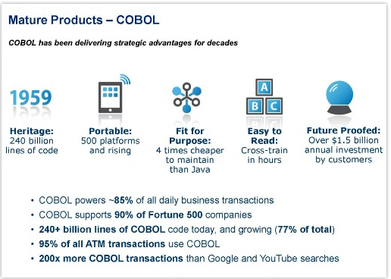
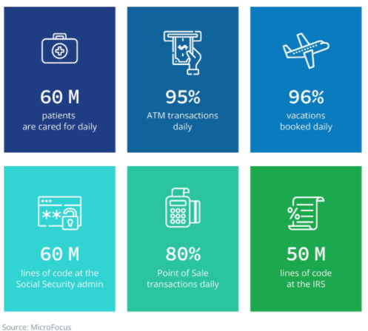

Slide 4
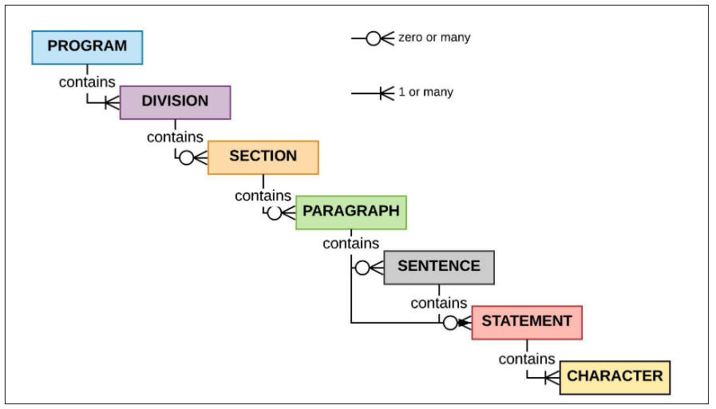

Slide 5
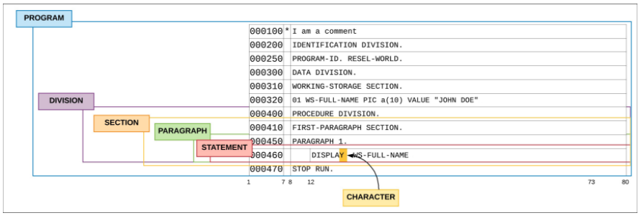
Notes:
The sequence numbers represent the first six character positions.
The asterisk (the continuation character) is located in the seventh character position.
Column 8 is where the real program text starts.
The fourth positions from 8 to 11 are known as Area A, and positions from 12 to 72 are called Area B.

Slide 6
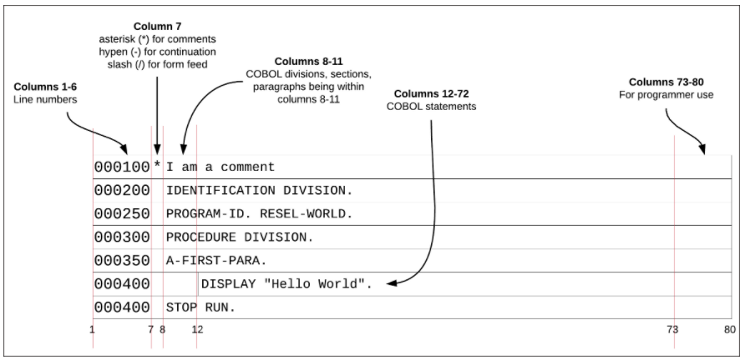

Slide 7
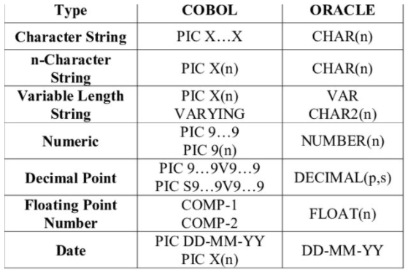

Slide 8
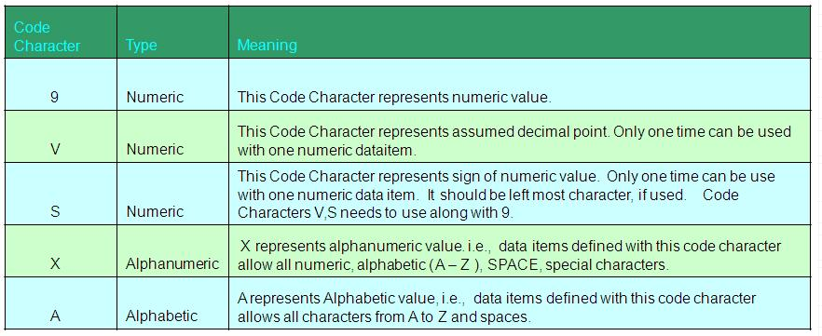

Slide 9
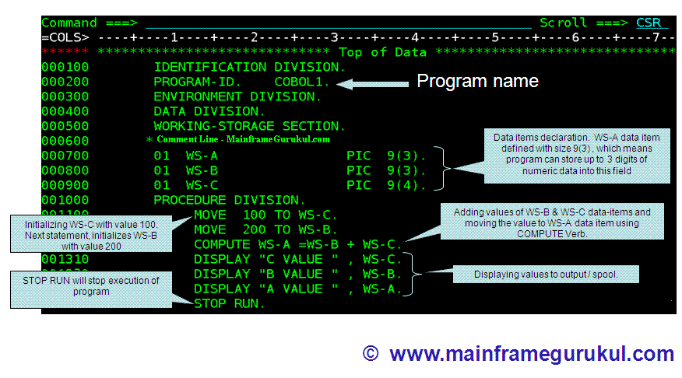

Slide 10
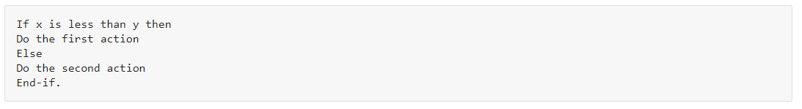
Okunabilirlik

Slide 11

Yazılabilirlik

Slide 12

Güvenirlik
Dil Yapısı
Program Yaklaşımı
Karmaşıklık

Slide 13
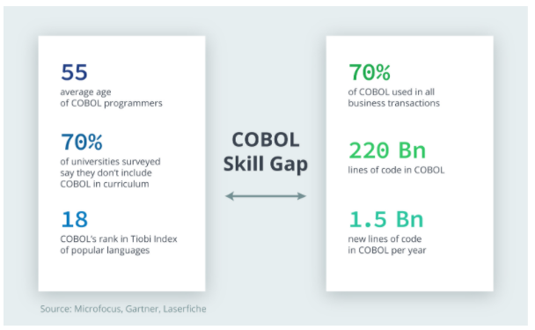
maliyet

Slide 14
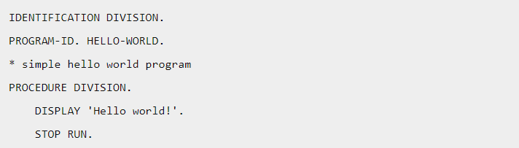
Kategori
İmperative , prosedüral bir dil yapısı ile oluşturulmuştur.
2002’de nesne yönelimli programlama desteği kazanmıştır. Fakat OOP desteği 2002 öncesi COBOL ile ap ayrı bir yapı içermektedir ayrı bir dil olarak değerlendirilebilir.

Slide 15
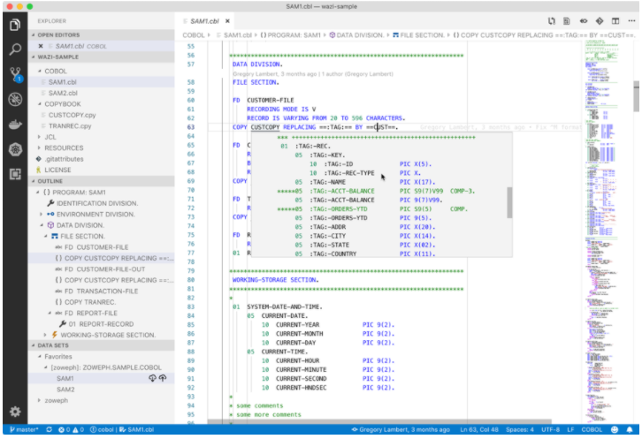
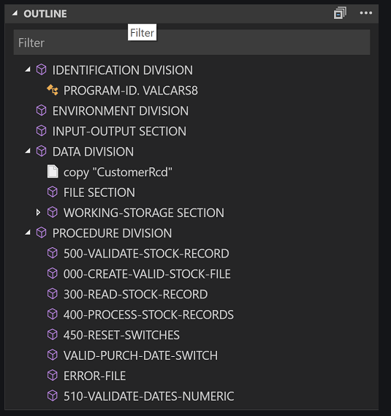
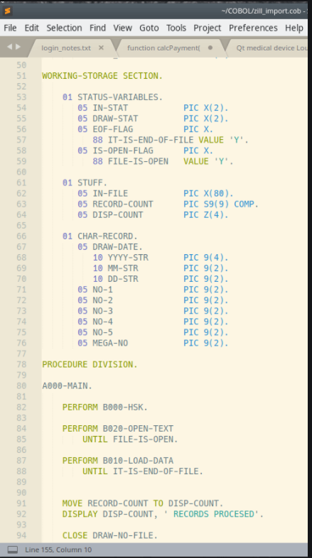
Kullanıldığı IDe
IBM Z Open Editör
VS Code
Sublime Text 3
OpenCobolIDE

Slide 16
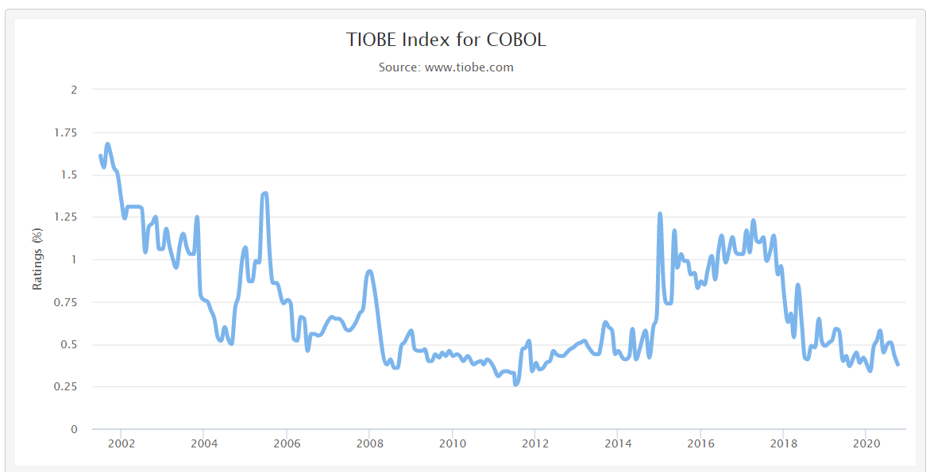

Slide 17
Avantajlar
COBOL'u kendi kendini belgeleyen bir dil olarak kullanılmakta.
Büyük veri işlemede oludkça başarılı.
Geçmiş sürümleriyle tam uyumlu.
Etkili bir hata mesajı sistemine sahip olduğu için hataların çözümü daha kolaydır.
COBOL'de tüm talimatlar basit İngilizce kelimelerle kodlanabilir.

Slide 18
Referanslar
Coughan, Michael. www.csis.ul.ie/cobol/. May 2007. 18 September 2012.
Menendez, Raul & Lowe, Doug. Murach's Structured COBOL for the CICS Programmer. Fresno, CA: Mike Murach & Associates Inc, 2001.
Mitchell, Robert L. www.computerworld.com. 21 May 2012. 12 September 2012.
Molluzzo, John C. Complete Course in Structured COBOL Programming. Belmont, CA: Wadsworth Publishing Company, 1989.
Popkin, Gary S. Introductory Structured COBOL Programming, Second Edition. Boston, MA: Kent Publishing Company, 1985.
Pugh, John & Bell, Doug. Modern Methods for COBOL Programmers. Englewood Cliffs, NJ: Prentice Hall International, Inc., 1983.
Rogers, Gary Robert. The COBOL Programmer's Design Book. Toronto, ON: John Wiley & Sons, Inc, 1986.
Sebesta, Robert W. Concepts of Programming Languages, Tenth Edition. Upper Saddle River, NJ: Pearson Education, 2012.

